Slide 1

Tiết 15: NÓI VÀ NGHE
TRAO ĐỔI VỀ MỘT VẤN ĐỀ
MÀ EM QUAN TÂM

Slide 2


KHỞI ĐỘNG
QUAN SÁT TRANH VÀ CHIA SẺ
MỘT VẤN ĐỀ EM QUAN TÂM

Slide 3
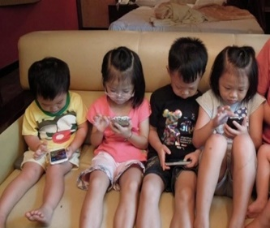
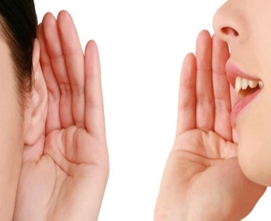
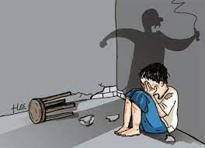
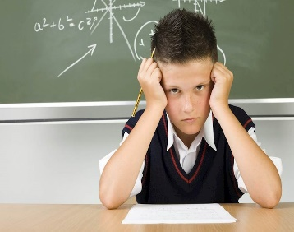
Hãy nêu tên đề tài của bức tranh

Slide 4
Tranh 1
Trẻ em ham thích sử dụng thiết bị công nghệ

Slide 5
Tranh 2
Chúng ta cần lắng nghe và thấu hiểu

Slide 6
Tranh 3
Trẻ em với việc học tập

Slide 7
Tranh 4
Bạo hành trẻ em

Slide 9
Tiết 15: NÓI VÀ NGHE
TRAO ĐỔI VỀ MỘT VẤN ĐỀ
MÀ EM QUAN TÂM

Slide 10
I. Xác định mục đích nói và người nghe.
Mục đích của bài nói là gì?
2. Đối tượng tiếp nhận bài nói là những ai?

Slide 11

II. TRƯỚC KHI NÓI
Đề bài: Từ thực tế cuộc sống của mình và từ những điều học hỏi được qua sách báo, phương tiện nghe nhìn, em hãy trao đổi với các bạn về một vấn đề mà em quan tâm.
Có thể lựa chọn một trong những vấn đề sau:
- Trẻ em và việc sử dụng các thiết bị công nghệ (ti vi, điện thoại, máy tính…).
- Trẻ em với nguyện vọng được người lớn lắng nghe, thấu hiểu.
- Trẻ em với việc học tập.
- Bạo hành trẻ em (trong gia đình, ngoài xã hội).

Slide 12
II. TRƯỚC KHI NÓI
1. CHUẨN BỊ NỘI DUNG NÓI
- Lựa chọn một vấn đề mà em quan tâm
- Thu thập tư liệu cho nội dung trình bày.
- Ghi ra giấy những ý quan trọng và sắp xếp theo trật tự phù hợp
- Dự kiến những nội dung mà người nghe có thể trao đổi để chuẩn bị phản hồi.

Slide 13

II. TRƯỚC KHI NÓI
2 Tập luyện
- Tập luyện một mình
- Trình bày trước bạn bè, người thân
- Chọn cách nói tự nhiên, gần gũi, rút kinh nghiệm sau những lần tập luyện

Slide 14

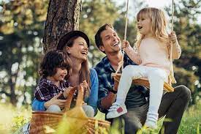
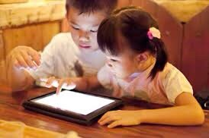
Trẻ em với việc học tập
Trẻ em với nguyện vọng được người lớn lắng nghe và thấu hiểu
Trẻ em và việc sử dụng các thiết bị công nghệ

Slide 15
PHIẾU ĐÁNH GIÁ THEO TIÊU CHÍ
Nhóm: ……………………….
Tiêu chí | Mức độ
 | Chưa đạt | Đạt | Tốt
1. Thể hiện ý kiến của người nói về một vấn đề mà mình quan tâm | Chưa thể hiện được ý kiến của người nói về một vấn đề đời sống | Thể hiện được ý kiến của người nói về một vấn đề đời sống | Thể hiện được ý kiến của người nói về một vấn đề đời sống một cách rõ ràng, ấn tượng
2. Đưa ra được các lí lẽ và bằng chứng | Chưa đưa ra được các lí lẽ và bằng chứng phù hợp với vấn đề bàn luận | Đưa ra được các lí lẽ và bằng chứng phù hợp với vấn đề bàn luận | Đưa ra được các lí lẽ và bằng chứng thuyết phục, sâu sắc, tiêu biểu, phù hợp với vấn đề bàn luận
3. Nói rõ ràng, truyền cảm | Nói nhỏ, khó nghe; nói lặp lại, ngập ngừng nhiều lần | Nói rõ nhưng đôi chỗ lặp lại hoặc ngập ngừng một vài câu | Nói rõ, truyền cảm, hầu như không lặp lại hay ngập ngừng
4. Sử dụng ngôn ngữ cơ thể (cử chỉ, điệu bộ, nét mặt,…) phù hợp | Điệu bộ thiếu tự tin, chưa có sự tương tác (ánh mắt, cử chỉ,…) với người nghe; nét mặt chưa biểu cảm hoặc biểu cảm không phù hợp với nội dung trình bày | Điệu bộ tự tin, có sự tương tác (ánh mắt, cử chỉ,…) với người nghe; nét mặt biểu cảm khá phù hợp với nội dung trình bày | Điệu bộ rất tự tin, có sự tương tác tích cực (ánh mắt, cử chỉ,…) với người nghe; nét mặt biểu cảm rất phù hợp với nội dung trình bày
Tổng: ……/10 điểm

Slide 16
NGƯỜI NÓI
- Trình bày bài nói theo các nội dung đã được chuẩn bị
- Điều chỉnh giọng nói, tốc độ nói; sử dụng cử chỉ, điệu bộ phù hợp với nội dung trình bày và thể hiện sự tương tác với người nghe
- Có thể sử dụng các phương tiện hỗ trợ (tranh ảnh, đoạn phim ngắn, bài thơ, bài hát…) để bài nói thuyết phục hơn

Slide 17
NGƯỜI NGHE
- Tập trung lắng nghe nội dung trình bày
- Ghi chép lại các ý quan trọng để nắm được nội dung chính của bài trình bày.
- Chú ý thái độ và cách trình bày vấn đề của người nói
- Ghi lại một số nội dung sẽ trao đổi với người nói

Slide 18
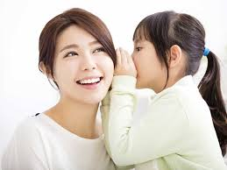

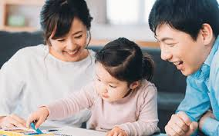
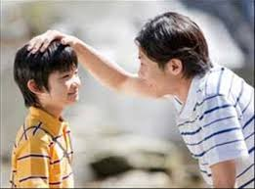

Slide 19

Thực hành luyện nói và quay lại video gửi cho GV
Notes:
Giáo án của Thảo Nguyên 0979818956

Slide 20
HƯỚNG DẪN VỀ NHÀ
- Tự hoàn chỉnh, rút kinh nghiệm bài nói nghe theo bảng kiểm, bảng đánh giá và góp ý của thầy cô bạn bè.
- Đọc bài: Củng cố, mở rộng và Thực hành đọc. ( HS tự học)
+Nắm được nội dung, nghệ thuật của các văn bản đã học trong chủ đề.
+ Vận dụng kiến thức về văn bản truyện thực hành đọc. “Ngôi nhà trên cây”.
- Biết vận dụng kiến thức và kĩ năng được học trong bài 1. Bầu trời tuổi thơ, bài 3. Cội nguồn yêu thương để tự đọc những VB mới có đặc điểm thể loại và nội dung gần gũi với những VB chính đã học
- Soạn bài: Vừa nhắm mắt vừa mở cửa sổ

